Slide 1

COMPUTER NETWORK
201395053 정인성
201395026 송미루

Slide 2
목 차
동적 라우팅 프로토콜
REDISTRIBUTE
VIRTUAL-LINK
STUB AREA
DEFAULT ROUTE

Slide 3
동적 라우팅 프로토콜
IGP (Interior Gateway Protocol)
1) RIP((Routing Information Protocol)
2) OSPF (Open Short Path First)
EGP (Exterior Gateway Protocol)
1)BGP (Border Gateway Protocol)
2)IGRP(Internet Gateway Routing Protocol)
3)EIGRP(Enhanced IGRP)

Slide 4
RIP(Routing Information Protocol)
가장 많이 사용되는 프로토콜이지만 가장 혹평을 받는 프로토콜이기도 하다.
RIP 메시지는 UDP데이터그램을 통해 전송되며, UDP 포트 520번을 사용하고, Hop Count를 기반으로 경로를 설정하게 되어 있다.
AS 안에 여러개의 경로가 있을 경우, 라우터는 최소 Hop count를 가지는 경로를 선택, simple Vector Distance 알고리즘을 사용한다.
최대 Hop은 15이며, 그 이상은 도달 할 수 없는 네트워크로 간주한다. 또한 30초 마다 라우팅 테이블을 브로드캐스팅함으로써 인접한 라우터로 전송함으로써 WAN Traffic 유발하며, RIP 브로드캐스팅으로 인한 오버헤드를 일을 킬 수 있다. 원래 RIP은 LAN용으로 설계된 것이기에 복잡한 네트워크 적용시에는 문제점이 발생한다.

Slide 5
OSPF (Open Short Path First)
RIP을 대신할 IGP 프로토콜 표준으로 이용 Link_state Path와 Distance Metric을 이용함.
OSPF는 빠른 정보전달과 큰 규모에 적합하도록 설계되어 토폴로지 변화를 빠르게 찾아내고, 빠르게 재 설정함으로써 변경된 경로만 Update 함으로써 traffic load를 감소시킬 뿐만 아니라 목적지에 대한 동일한 비용의 복수의 경로가 존재할 경우 균등한 트래픽을 분산, 로드하여, Multicast를 사용하여 다른 시스템애 대한 부담을 해소함.

Slide 6
EIGRP(Enhanced Interior Gateway Routing Protocol)
시스코사가 만든 원래의 IGRP를 기반으로 한 개방형 라우팅 프로토콜
EIGRP는 라우터 내 대역폭 및 처리 능력의 이용뿐 아니라, 토폴로지가 변경된 뒤에 일어나는 불안정한 라우팅을 최소화하기 최적화된 고급 거리 벡터 라우팅 프로토콜
EIGRP는 지원하는 라우터들은 32비트 EIGRP 메트릭을 24비트 IGRP 메트릭으로 변환함으로써 IGRP의 이웃 장비들에게 경로 정보를 자동으로 재분배한다. 라우팅 최적화 대부분이 SRI사의 확산 업데이트 알고리즘의 처리에 기반을 두므로, 빠른 수렴(convergence)을 위한 매커니즘을 제공하고 루프 문제에서 자유롭다.

Slide 7
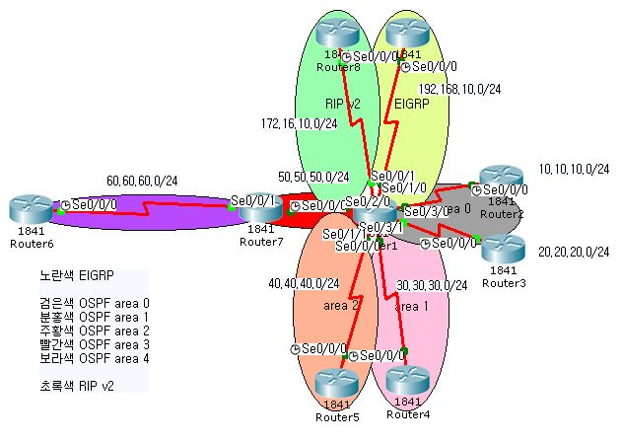

Slide 8

다음과 같은 토플로지에서 R1과 R3에 연결되있는 컴퓨터끼리 통신이 되게하려면 어떻게 해야될까요?
REDISTRIBUTE

Slide 9
REDISTRIBUTE
라우팅 프로토콜이 다른 A와 B 라우터에서, A의 라우팅 테이블 정보를 B라우터에게도 공유하라는 의미이다.
각 라우팅 프로토콜 마다 사용하는 METRIC을 지정해주어야 한다.

Slide 10
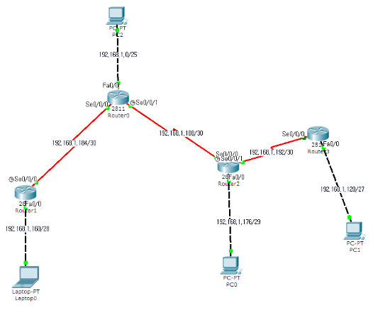

Slide 11
RIPv2와 eigrp와의 redistribute
위 예제에서 Router 0을 기준으로 왼쪽은 RIPv2로 구축되어있고, 오른쪽은 eigrp 100번으로 구축되어있다고 가정.
- router 0 설정
Router(config)#router rip
Router(config-router)#version 2 Router(config-router)#redistribute eigrp 100 metric 4
####4는 rip 라우팅 프로토콜의 메트릭인 홉 수 를 의미함
Router(config)#router eigrp 100 Router(config-router)#redistribute rip metric 1544 10 255 1 1500
#### metric 뒤의 5개 숫자는 eigrp 의 메트릭이다. 차례대로 bandwidth, delay, reliability, load, MTU maximum size를 의미한다.

Slide 12
ospf와 eigrp와의 redistribute
위 예제에서 Router 0을 기준으로 왼쪽은 ospf 10번, 오른쪽은 eigrp 100번으로 구축되어있다고 가정.
- Router 0에서 설정
Router(config)#router ospf 10 Router(config-router)#redistribute eigrp 100 subnets
#### 여기서 subnets를 쓰지 않으면 classful 하게 재분배하기때문에 classless하게 재분배하기위해 쓴다.
Router(config)#router eigrp 100 Router(config-router)#redistribute ospf 10 metric 1544 10 255 1 1500
#### metric 뒤의 5개 숫자는 eigrp 의 메트릭이다. 차례대로 bandwidth, delay, reliability, load, MTU maximum size를 의미한다.

Slide 13
rip과 ospf와의 redistribute
위 예제에서 Router 0을 기준으로 왼쪽은 RIP v2, 오른쪽은 ospf 10번으로 구축되어있다고 가정.
- Router 0에서 설정
Router(config)#router rip
Router(config)#version 2
Router(config-router)#redistribute ospf 100 metric 4
#### 4는 rip protocol의 metric인 hop count이다.
Router(config)#router ospf 100 Router(config-router)#redistribute rip subnets

Slide 14
Virtual-Link
백본 area와 떨어져 다른 홉에 위치한 area에 대하여 말그대로 가상의 연결을 시켜줌으로써 백본 area의 제한된 라우팅 정보를 받아올 수 있도록 neighbor를 맺어주는 기술입니다.
router ospf 1234
area x.x.x.x virtual-link y.y.y.y
x.x.x.x는 서로 virtual-link시킬 라우터와 direct로 연결된 area 주소(Transit Area Number)가 되겠으며, y.y.y.y는 direct로 연결된 상대방 라우터나 스위치(ABR)의 router-id(loopback-ip 등)가 되겠습니다.

Slide 15
OSPF Router ID 우선순위
OSPF 라우터 ID는 라우팅 도메인 내에서 각 라우터를 특정하는 유일한 값으로 사용하는데,
CISCO 라우터는 다음과 같은 우선순위로 Router ID를 선출합니다.
1. 명령어를 통해 설정된 Router ID
2. 루프백 인터페이스들 중 가장 높은 IP
3. 물리적 인터페이스들 중 가장 높은 활성화 된 IP

Slide 16
STUB AREA
스텁 에어리어에서는 ABR이 내부 라우터에게 외부 경로에 대한 LSA를 차단하고 대신 디폴트 루트를 전달한다. 결과적으로 라우팅 테이블의 크기를 대폭 감소되어 네트워크의 안정성이 향상되고, 라우팅 성능도 좋아지며, 장애 처리가 쉬어진다.

Slide 17
○ 스텁 에어리어
OSPF 도메인 외부 네트워크를 모두 차단하고, 대신 디폴트 루트를 만들어 전송한다.
LSA 4, 5를 차단한다. 라우팅 테이블에서 O E1, O E2가 사라진다.
EX) 설정..
R1(config)# rotuer ospf 1
R1(config-router)# area 1 stub
R2(config)# rotuer ospf 1
R2(config-router)# area 1 stub

Slide 18
DEFAULT ROUTE
목적지를 찾지 못하는 패킷을 전부 디폴트 라우트로 보내는 방법
여러 가지 라우팅 프로토콜에 의해서 길을 찾아 갔었지만 그래도 길을 찾을 수 없는 네트워크가 있으면 무조건 이쪽으로 가라고 정해 놓은 미아보호소와 같은 곳이다.

Slide 19
★ 디폴트 라우트를 어디에 사용하나?
1) 인터넷을 사용하는 라우터의 인터페이스에 사용한다.
☞ 가장 많이 사용하는 인터페이스를 디폴트 라우트로 설정해두면 다른 경로에서 해당 네트워크를 못 찾을때는 무조건 인터넷 쪽 인터페이스로 가게 된다.
2) Stub Network인 경우와 2개 이상의 경로를 가지고 있으면서 보내고자 하는 패킷의 목적지가 테이블에 없을 경우 디폴트로 지정된 출구를 이용하는 경우가 있다.

Slide 20
※ 형식
Router(config)#ip default-network [IP]
[IP] = 디폴트 라우트가 될 IP주소를 적는다. 주의 사항은 반드시 Classful(서브넷 지원안함)하게 적어야 한다.
예)
R1(config)# ip default-network 192.168.10.0 (Classful 하게 적는다. 해당주소는 C클래스)
R1(config)# ip default-network 172.168.0.0
(Classful 하게 적는다. 해당주소는 B클래스)
R1(config)# ip default-network 10.0.0.0
(Classful 하게 적는다. 해당주소는 A클래스)

Slide 21
감사합니당~~

